Slide 1


HOẠT ĐỘNG TRẢI NGHIỆM
Tay khéo, tay đảm
Tay khéo, tay đảm

Slide 2







Hoạt động 1
Hãy kể tên một số nghề thủ công mà em biết

Slide 3
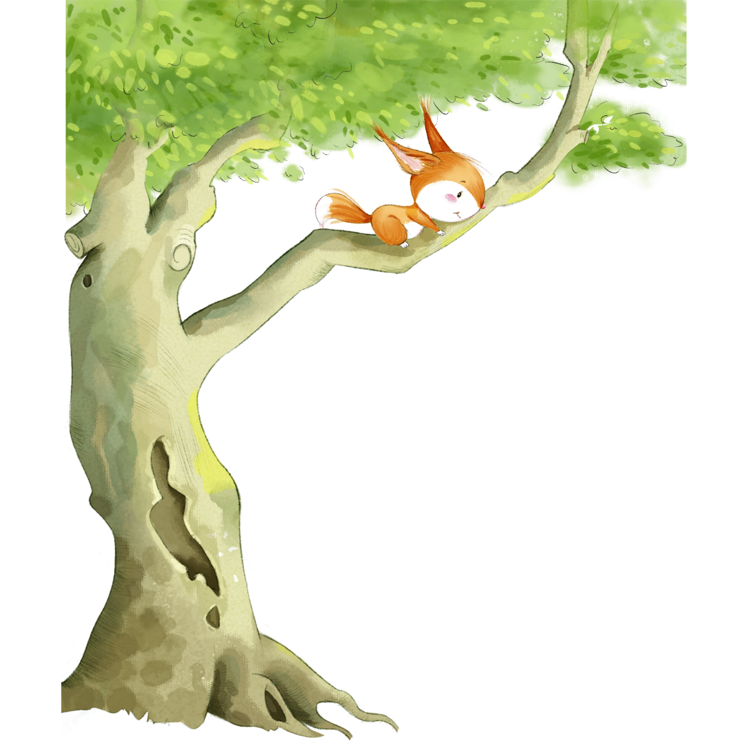



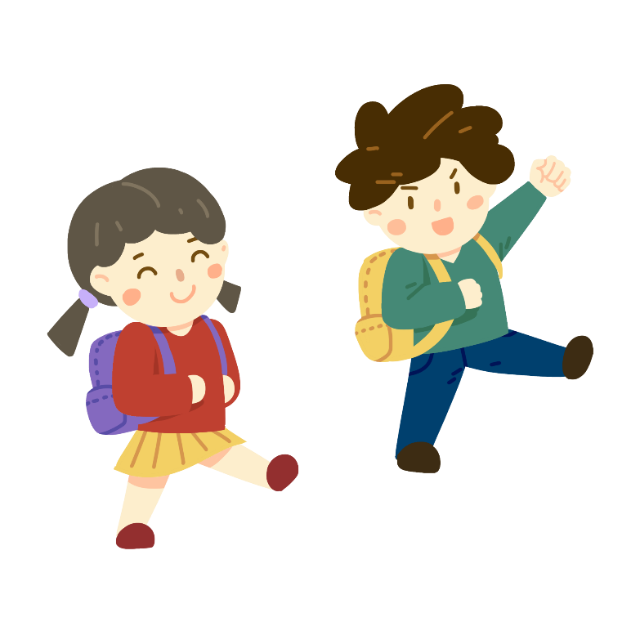
Hoạt động 2
Nghe – kể
CẬU BÉ HẬU ĐẬU

Slide 4

Hoạt động 3
Thực hành
CẮM HOA

Slide 5

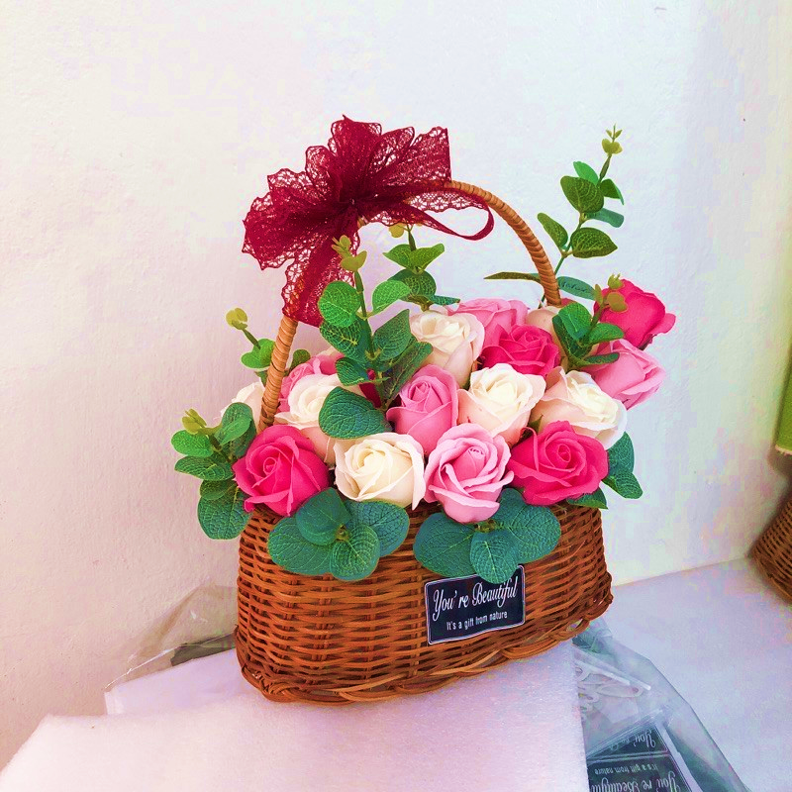


Slide 6
Hoạt động 4
Thực hành
CHIA SẺ

Slide 7


Hãy chia sẻ về những việc nhà mà bạn đã làm.

Slide 8
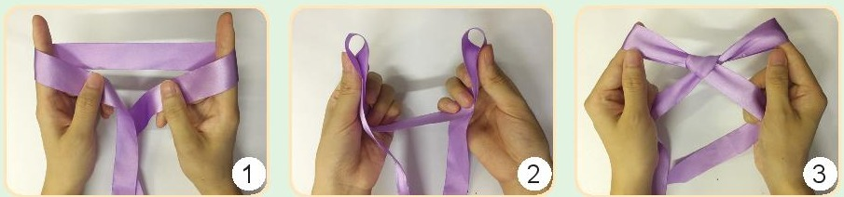
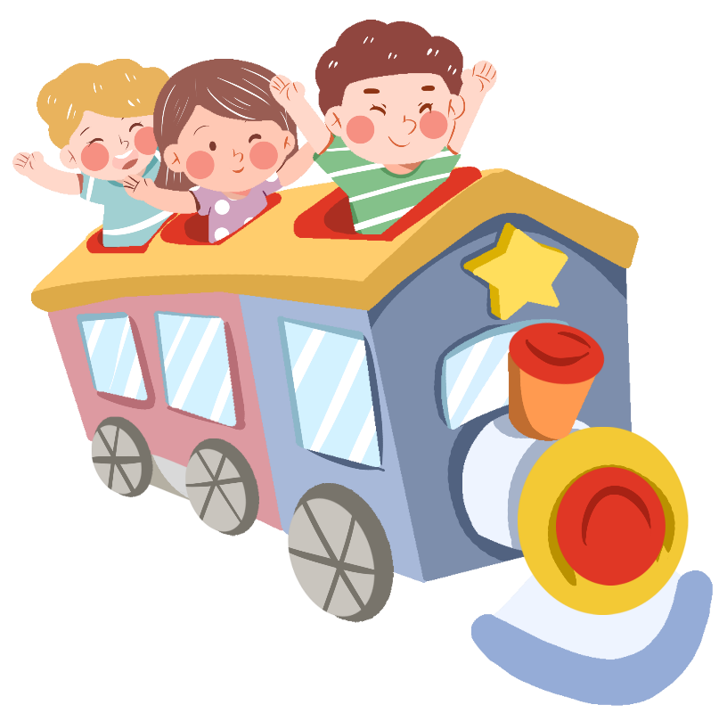
CHIẾC NƠ XINH XẮN

Slide 9
Chúc các em học tốt!

